Slide 1
Gestione Apiario
Aris previtali, 2020-01-07

Slide 2
Indice
Introduzione
Pianificazione preventiva
Analisi
Progettazione
Implementazione e confronto
Sitemap
Struttura database
Design
Conclusioni

Slide 3
Introduzione
Aris Previtali, Scuola Arti e Mestieri Trevano
Date: 2020-09-03 / 2020-12-17
Sito web per gestire un apiario
Notes:
Info generali su di me
Info generali sul progetto, date, obbiettivi, ecc.

Slide 4
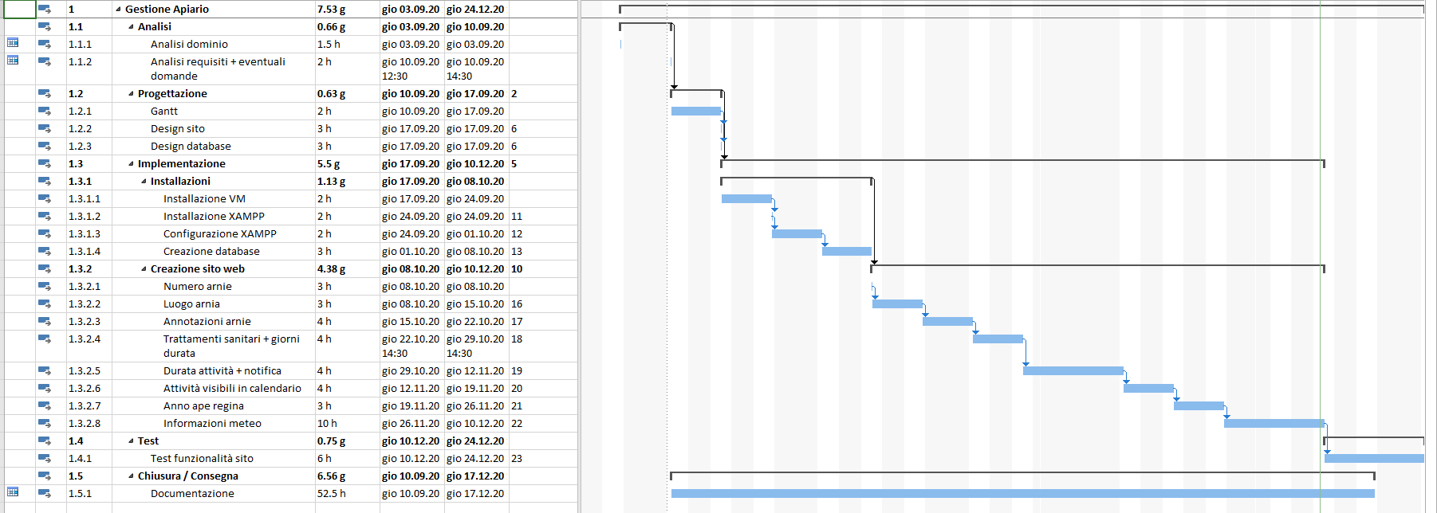
Pianificazione preventiva
Notes:
Come ho ho organizzato la progettazione e la realizzazione del progetto, in generale

Slide 5

Analisi
Notes:
In cosa consisteva la mia analisi
Dopo l’analisi ci sono state comunque domande che hanno cambiato la realizzazzione del progetto

Slide 6

Progettazione
Notes:
Come ho organizzato il sito, ho fatto i design su mockflow.com
Diagramma ER su draw.io

Slide 7
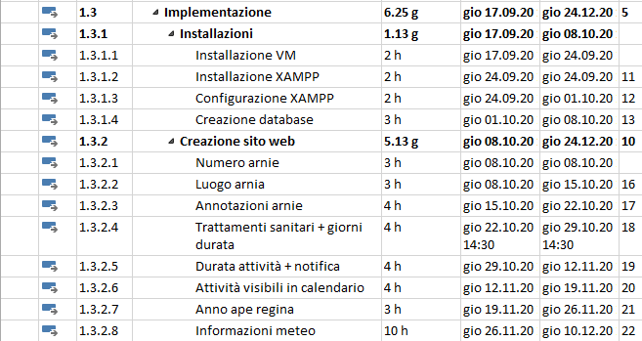
Implementazione
Notes:
Come ho organizzato il codice
Ricerca su PHP e mysql
Multiutente

Slide 8
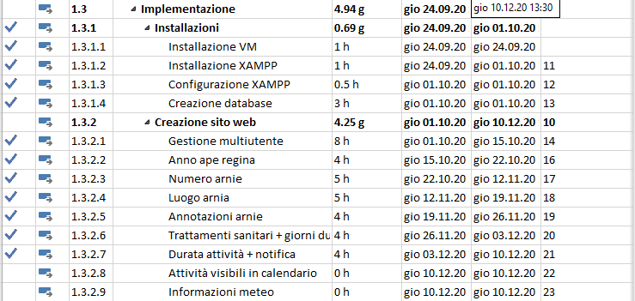
Confronto implementazione
Notes:
Differenze di ore
Multiutente
Differenza di ordine nelle attivita’

Slide 9
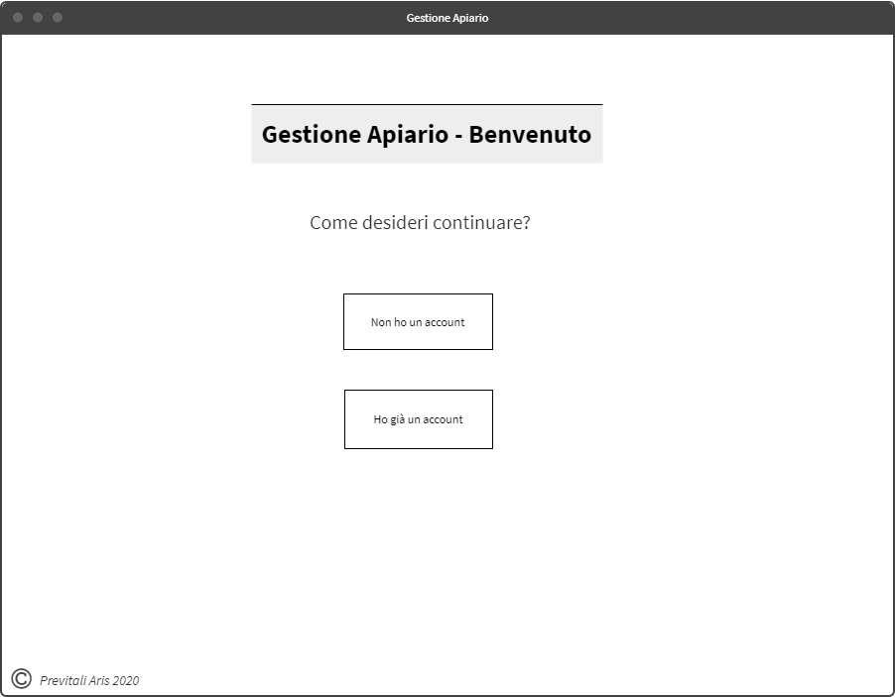
Design pagina Benvenuto

Slide 10
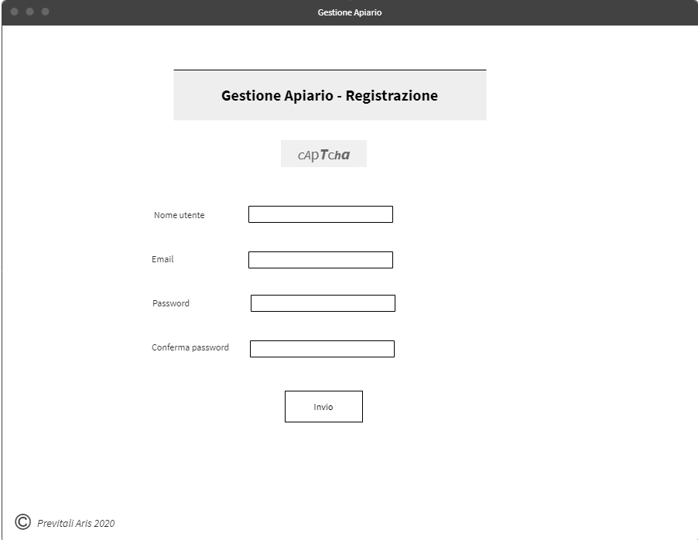
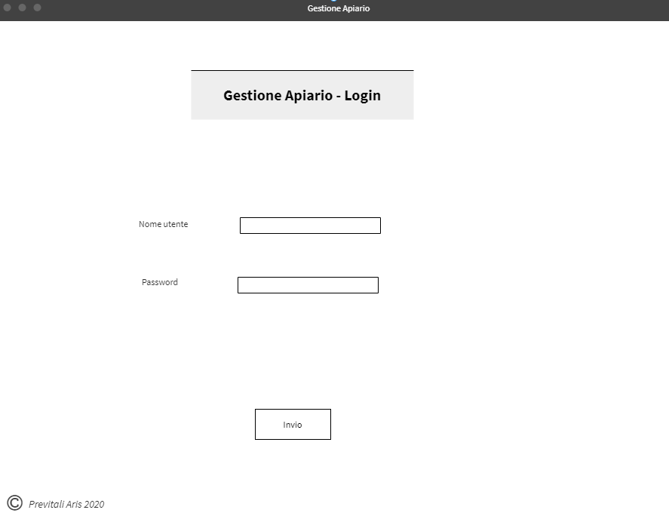
Design pagine di registrazione e login

Slide 11
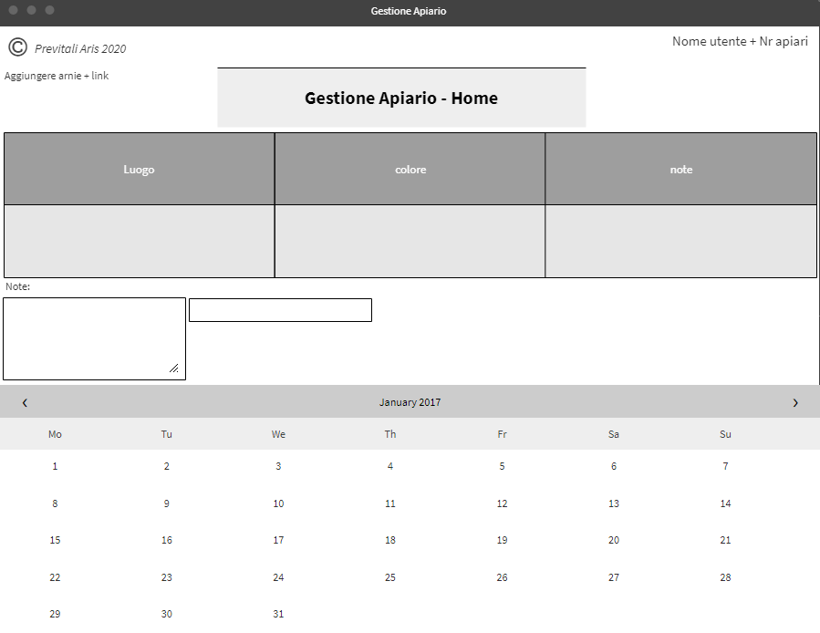
Design pagina home

Slide 12
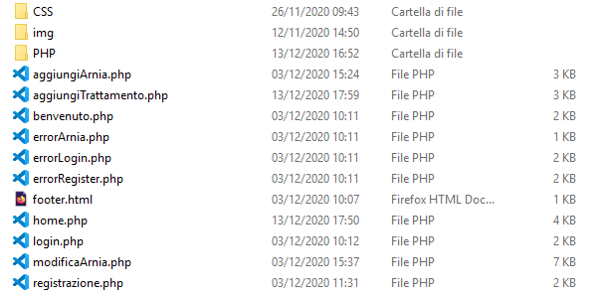
Struttura codice
Notes:
No MVC, perche’ no conoscenze, conoscenze arrivate tardi
Mantenimento ordine
In caso di prossimo progetto o rifare questo usare MVC

Slide 13
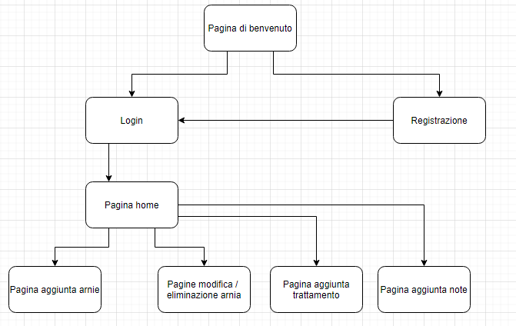
Sitemap
Notes:
Pagine in base ai requisti
Sessioni, gestione e ricerca

Slide 14
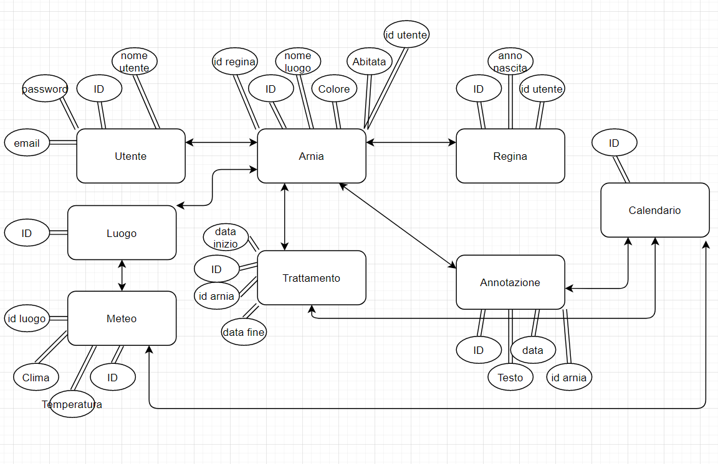
Struttura database
Notes:
Perche’ cosi’: tabelle utili + attributi utili
Cambiamenti on production

Slide 15
Conclusioni
Crescita personale
Competenze
Notes:
Crescita personale in ambito professionale, PHP + MySQL
Come gestire un progetto, analisi progettazione

Slide 16
Grazie per l’attenzione

